Slide 1
GESTÃO DO ESPAÇO FÍSICO E DO PATRIMÔNIO ESCOLAR

Slide 2
Período de Realização do Módulo:
de 12/03 a 13/05/2020
Período de Realização da atividade substitutiva do EP:
de 18/05 a 05/06/2020

Slide 3
ABERTURA DO MÓDULO
G. DOS ESPAÇOS: CONCEITOS E FUNDAMENTOS
CVA
A G. DOS ESPAÇOS EDUCATIVOS E SEUS ATORES
AUTONOMIA ESCOLAR E A G. DO PATRIMÔNIO
ORGANIZANDO O ESPAÇO ESCOLAR
PORTFÓLIO
REFERÊNCIAS PARA ESTUDO COMPLEMENTAR
QUESTÕES OBJETIVAS
Estudos Autônomos e Aplicação na Escola
Encontro Presencial –Supervisores Facilitadores

Slide 4
OBJETIVOS DE APRENDIZAGEM
ABERTURA DO MÓDULO
Compreender os conceitos de espaço escolar e espaço educativo, além de identificar os espaços e recursos existentes dentro e fora da escola.
Identificar e relacionar as potencialidades para o redesenho do espaço escolar e o desenvolvimento de novos ecossistemas de aprendizagem.
Analisar o quanto a organização dos espaços físicos da escola interfere no clima organizacional e, consequentemente, no rendimento escolar e nos resultados de aprendizagem.
Buscar garantir que os serviços, materiais e bens patrimoniais sejam adequados às necessidades das ações e dos projetos da escola.

Slide 5
GESTÃO DOS ESPAÇOS: CONCEITOS E FUNDAMENTOS
Situação hipotética - HQ - para trazer a importância da temática no cotidiano escola
Diretrizes Básicas para Gestão dos Espaços, Patrimônio e Recursos
Diretrizes básicas operacionais: ações de aquisição, controle e consumo
Ações de planejamento de uso dos espaços
planejamento de ações de preservação do patrimônio material e imaterial da escola
Gestão das salas de aula e os ecossistemas de aprendizagem
Questões para Reflexão
1
7
2
6
3
5
4
Notes:
Reflexões propostas após o estudo ( preparação pra a CVA):
Com base no que você estudou até agora, cabe indagar:
Até que ponto as formas vigentes de organização do espaço escolar são facilitadoras ou limitadoras do desenvolvimento da aprendizagem?
O que pensam os estudantes sobre a escola e sobre as formas vigentes de organização do espaço escolar?
Como deve ser a liderança e a ação do diretor de escola frente à expectativa de estudantes, professores, funcionários, pais/responsáveis e comunidade escolar em relação à organização dos espaços?
Colocadas essas questões, cabem as reflexões:
Como estão organizados os espaços e ambientes na escola onde você está atuando como diretor?
Até que ponto a organização dos espaços da escola facilitam ou dificultam os processos de aprendizagem e de ensino?
Em que medida a organização das salas de aula pelos professores está ajudando no desenvolvimento da aprendizagem dos estudantes?
Essas questões são pontos de discussão durante as reuniões da equipe gestora e da equipe pedagógica, como as ATPCs, e durante as reuniões com a comunidade escolar?

Slide 6
COMUNIDADE VIRTUAL DE APRENDIZAGEM
CVA
Organização da sala de aula deve mudar conforme intenção pedagógica – texto de Ana Luiza Basílio, do Centro de Referências em Educação Integral, publicado na plataforma Porvir
LEITURA DE TEXTO
Na escola em que atua, como é feita a gestão do espaço e do patrimônio escolar?
A organização dos espaços escolares atende à intenção pedagógica da escola?
Que melhorias nos espaços escolares poderiam contribuir para a aprendizagem?
PERGUNTAS NORTEADORAS CVA
Que aspectos do território em que a escola está inserida precisariam ser levados em consideração?
Que ações favoreceriam a interação da escola com a comunidade em que está inserida?
PERGNTAS NORTEADORAS CVA
A organização do espaço interfere na aprendizagem (https://youtu.be/37vaPoMG99k) – vídeo produzido pela Revista Nova Escola sobre o tema, que apresenta reflexões e orientações sobre como deve ser planejado o ambiente da sala de aula em função da intenção do professor para cada atividade planejada
ANÁLISE DE VÍDEO
Proponha estratégias de utilização dos espaços da sala de aula.
Conforme a disponibilidade de tempo, você pode organizar os professores em pequenos grupos e pedir que, a partir do planejamento de algumas atividades pedagógicas já previstas, cada grupo proponha uma disposição diferente para os estudantes na sala de aula.
Discuta as propostas com todos e peça que as coloquem em prática.
Observe as atividades, avaliando com os professores as proposições feitas por eles.
APLICAÇÃO NA ESCOLA -base o texto e o vídeo
A partir do que você viu até agora sobre gestão do espaço físico e do patrimônio escolar e sobre como esse aspecto se relaciona com a aprendizagem dos estudantes, compartilhe com os colegas sua experiência:
COMANDA CVA
1
2
3
4
5
6

Slide 7
GESTÃO DOS ESPAÇOS EDUCATIVOS E SEUS ATORES
Funções e Atribuições
O PAPEL DO DIRETOR NA GESTÃO DOS ESPAÇOS EDUCATIVOS
Resolução SE n. 56/2016:
Conceitos, características e processos de gestão de serviços, de materiais e de patrimônio (material e imaterial) na administração pública.
Aspectos legais inerentes à contratação de serviços, aquisição, registro e reposição de materiais e de patrimônios, incluindo a sua preservação.
CONHECIMENTO DE
SERVIÇOS, MATERIAIS E PATRIMÔNIO
NORMATIZAÇÃO
Garantir que os serviços, materiais e patrimônios sejam adequados e suficientes às necessidades das ações e dos projetos da escola.
Elaborar um plano de contratação e de gerenciamento de serviços.
Elaborar plano de aquisição e de registro e controle de consumo de materiais.
Elaborar plano para patrimoniar, para a manutenção, a preservação, descarte e baixa de patrimônio.
Engajar a comunidade escolar na economia de materiais e preservação do patrimônio.
CAPACIDADE DE

Slide 8
A CIDADE TAMBÉM EDUCA – AÇÃO PARA ALÉM DOS MUROS DA ESCOLA
Disponibilizar o espaço da escola para as atividades comunitárias
Escola assumir o protagonismo educativo em ações extramuros.
Ação articulada: identificar os problemas, propor soluções e criar estratégias de engajamento.
Diretor: liderar, envolver e sensibilizar a comunidade para conservação e preservação do patrimônio, dos recursos, de planejamento e de intervenção nos espaços educativos, dentro e fora da escola.
Incorporar e materializar ações de manutenção e preservação do patrimônio escolar com forte envolvimento comunitário, criar relações de engajamento e responsabilização de todos.
Conhecer a realidade dos estudantes e produzam, com eles, ações educativas articuladas com a comunidade.
1
6
2
5
3
4

Slide 9
PAPEL DO DIRETOR NA GESTÃO DOS ESPAÇOS EDUCATIVOS - PATRIMÔNIO IMATERIAL
Formado pela memória dos indivíduos da comunidade que, ao longo dos anos, compartilharam o mesmo espaço escolar
Esses personagens são produtores da história da instituição, que pode ser recuperada por meio de fotos, textos ou depoimentos.
As ações de valorização do patrimônio imaterial desenvolvem nos sujeitos uma relação de pertencimento ao espaço escolar que reforça os vínculos e o engajamento da escola na concretização da PP
Diante das demandas da sociedade atual, os espaços e ambientes escolares precisam ser repensados
Todos os espaços da escola são educativos e que a comunidade, a cidade e as instituições do entorno escolar também devem ser consideradas
Os relatos dessas pessoas registram hábitos e costumes vigentes em diferentes épocas em um mesmo espaço, que vão criando o que chamamos de tradição
PATRIMÔNIO IMATERIAL TAMBÉM DEVE SER GERIDO PELO DIRETOR DA ESCOLA

Slide 10
O PAPEL DO DIRETOR NA GESTÃO DOS ESPAÇOS EDUCATIVOS
GESTÃO DOS RECURSOS E DO PATRIMÔNIO NA PRÁTICA
AUTONOMIA ESCOLAR E A GESTÃO DO PATRIMÔNIO

Slide 11
O PAPEL DO DIRETOR NA GESTÃO DOS ESPAÇOS EDUCATIVOS
PLANOS DE AQUISIÇÃO E PRESERVAÇÃO DO PATRIMÔNIO
AUTONOMIA ESCOLAR E A GESTÃO DO PATRIMÔNIO

Slide 12
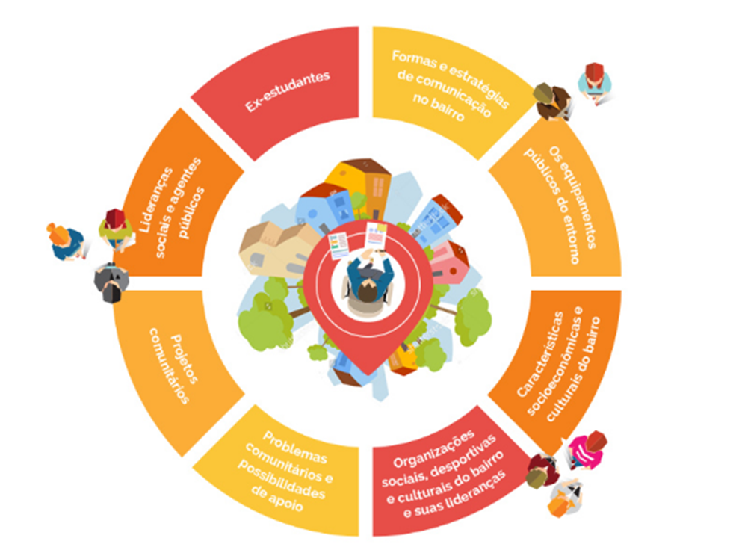
PLANO DE ENGAJAMENTO
As ações de valorização do patrimônio imaterial desenvolvem nos sujeitos uma relação de pertencimento ao espaço escolar que reforça os vínculos e o engajamento da escola na concretização da PP
PLANO DE ENGAJAMENTO

Slide 13
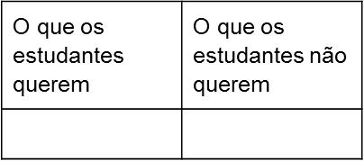
COM BASE NO QUE ESTUDOU, LEU, VIU E APLICOU NA ESCOLA, REFLITA:
ATIVIDADE DE APLICAÇÃO NA ESCOLA – ATIVIDADE 01 – PREPARAÇÃO PARA O PORTFÓLIO
Qual é o papel do diretor de escola em relação à organização e à gestão dos espaços e recursos ante o quadro de transformações que vivemos atualmente?
PERGUNTA NORTEADORA
Para apoiá-lo nessa tarefa, assista a uma entrevista dada pela jornalista Anna Penido(https://www.youtube.com/watch?v=h6lctBl2pIg) , diretora do Instituto Inspirare. Entrevista do programa Roda Viva, da TV Cultura. A entrevista tratou dos resultados da pesquisa Nossa escola em (re)construção, coordenada por Anna.
ANÁLISE DE VÍDEO
A ENTREVISTA DO VÍDEO TRAZ O OLHAR DAS CRIANÇAS E JOVENS SOBRE O ESPAÇO ESCOLAR
Em que medida as formas atuais de estruturar o espaço escolar correspondem à expectativa dos estudantes?
Que crítica eles têm acerca da distribuição dos espaços na sala de aula?
PARA REFLETIR SOBRE SUA ESCOLA
Discuta as informações levantadas, em ATPC, com a equipe gestora e o corpo docente da escola.
Proponha uma análise comparativa entre a opinião deles e as expectativas dos estudantes, sempre tentando identificar as posições divergentes e compreender suas causas, para buscar melhorias.
COMPARTILHE AS CONCLUSÕES DA EQUIPE NA C VA
1
2
3
4

Slide 14
COM BASE NO QUE ESTUDOU, LEU, VIU E APLICOU NA ESCOLA, REFLITA:
ATIVIDADE DE APLICAÇÃO NA ESCOLA
ATIVIDADE 02 – PREPARAÇÃO PARA O PORTFÓLIO
PARA FAZER ESSA ATIVIDADE NA ESCOLA EM QUE ATUA, SUGERIMOS O SEGUINTE ROTEIRO:
ESTUDO DE CAMPO
Fotografe o banheiro da escola e levante as impressões que estudantes, pais/responsáveis e professores têm sobre esse ambiente.
Identifique se, da forma como está hoje, o banheiro da escola pode ser interpretado como um espaço funcional ou como um espaço educativo.
Discuta com a equipe possíveis ações para que esse espaço possa ser vivenciado e interpretado pela comunidade escolar como um espaço educativo.
OBSERVE, REFLITA, DIALOGUE
Proponha ações pedagógicas estratégicas para que isso seja possível.
Identifique disciplinas ou professores que possam compor um grupo de trabalho com essa finalidade.
Mapeie os demais espaços da escola e monte um inventário do patrimônio identificando problemas e soluções que possam ser organizadas em um plano para transformar todos os ambientes da escola em ambientes educativos.
TRANSFORMEM O ESPAÇO JUNTOS
1
2
3

Slide 15
Elaboração do inventário do patrimônio material e imaterial da unidade escolar
PORTFÓLIO
PARA FAZER ESSA ATIVIDADE VOCÊ RECORRERÁ AO QUE ESTUDOU E APLICOU AO LONGO DO ESTUDO DO MÓDULO:
ESTUDO TEÓRICO E
ESTUDO DE CAMPO
1- Ações de mapeamento da comunidade:
Adequada gestão dos espaços educativos em suas múltiplas potencialidades;
2- Orientações trataram da gestão do patrimônio:
Material e Imaterial da comunidade escolar;
Engajamento na comunidade escolar;
3- Disponibilizar o espaço para atividades comunitárias;
4- Escola assume o protagonismo educativo em ações extramuros;
5- Profissionais da Educação conhecer a realidade na qual os estudantes estão inseridos;
6- Produzir, junto à comunidade, arranjos institucionais que permitam transcender os espaços formais e criar soluções inovadoras e transformadoras
TRANSFORMEM O ESPAÇO JUNTOS

